Slide 1
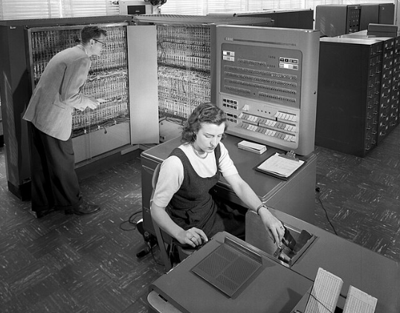
UNİX haqqında: Sıra ilə gedək. Gəlin BESYS ilə başlayaq.
BESYS (Bell System): Nədir?
BESYS (Bell System Operating System) 1950-ci illərdə Bell Laboratoriyalarında IBM 704 kompüterləri üçün hazırlanmış əməliyyat sistemidir.
Xüsusiyyətləri: Əsasən elmi hesablamalar və daxili istifadə üçün nəzərdə tutulmuşdu. O dövrdə əməliyyat sistemləri sadə idi və çoxlu istifadəçi dəstəyi kimi müasir xüsusiyyətlərə malik deyildi.
Təsiri: BESYS, sonrakı əməliyyat sistemlərinin inkişafı üçün təcrübə bazası yaratdı və Bell Laboratoriyalarında daha mürəkkəb sistemlərə keçidə zəmin hazırladı.

Slide 2
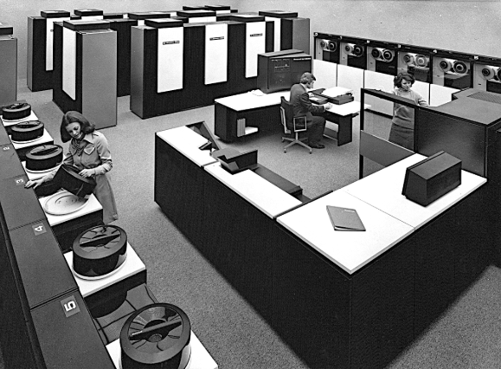
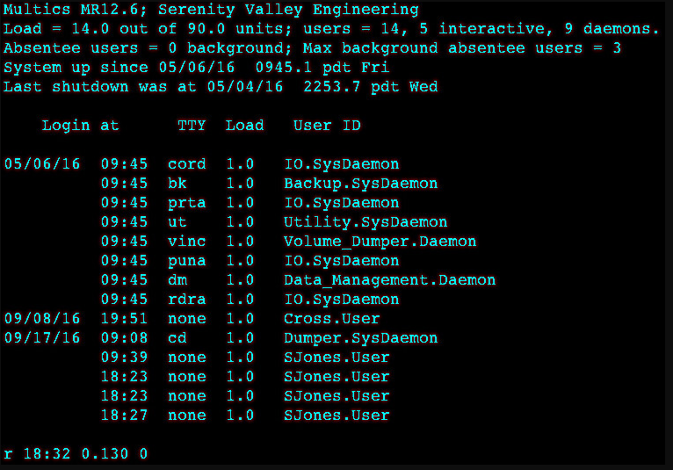
MULTICS (Multiplexed Information and Computing Service):
Nədir? 1960-cı illərdə MIT, Bell Labs və General Electric-in birgə layihəsi olaraq hazırlanmış əməliyyat sistemidir. MULTICS, çox istifadəçili (multi-user) və çox tapşırıqlı (multitasking) sistem kimi dizayn edilmişdi.
Xüsusiyyətləri:
Çox istifadəçi dəstəyi və zaman paylanması (time-sharing).
Fayl sistemləri və təhlükəsizlik mexanizmləri.
Yaddaşın virtualizasiyası kimi yeniliklər.
Təsiri: MULTICS, UNIX-in yaradılmasında birbaşa ilham mənbəyi oldu. Lakin MULTICS çox mürəkkəb və resurs tələb edən sistem idi, buna görə daha sadə bir alternativə ehtiyac yarandı.

Slide 3
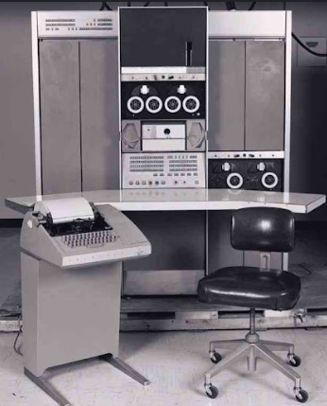
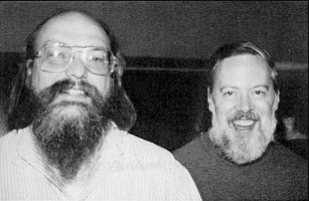
UNICS (Uniplexed Information and Computing Service):
1970-ci illərdə Bell Laboratoriyalarında Ken Thompson və Dennis Ritchie tərəfindən MULTICS-ə alternativ olaraq hazırlanmış sadələşdirilmiş sistemdir. Adı "UNICS" MULTICS-ə zarafatla adlandırılmışdır (uniplexed – tək istifadəçi mənasına gəlir).
Xüsusiyyətləri: Əvvəlcə tək istifadəçi üçün nəzərdə tutulsa da, sonradan çox istifadəçi dəstəyi əlavə edildi.
Təsiri: UNICS, UNIX-in prototipi hesab olunur. Sadəliyi və effektivliyi ilə diqqət çəkdi.

Slide 4
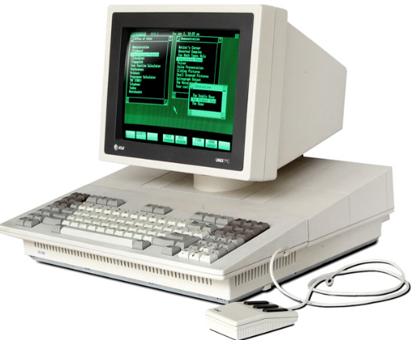
UNIX:
Nədir? UNICS-dən inkişaf etdirilərək 1970-ci illərdə Ken Thompson, Dennis Ritchie və digərləri tərəfindən yaradılmış əməliyyat sistemidir. UNIX, müasir əməliyyat sistemlərinin əsasını qoyan bir çox konsepsiyanı təqdim etdi.
Xüsusiyyətləri:
Çox istifadəçi və çox tapşırıqlı dəstək.
Modul dizayn (kiçik, bir-birindən asılı olmayan proqramlar).
"Hər şey fayldır" prinsipi (fayllar, qovluqlar, cihazlar hamısı fayl kimi təmsil olunur).
C proqramlaşdırma dili ilə yazılmışdı, bu da portativliyi artırdı.
Təsiri: UNIX, müasir əməliyyat sistemlərinin (Linux, macOS, BSD) əsasını qoydu. Müxtəlif versiyaları (System V, BSD) və ticari varyantları (Solaris, AIX, HP-UX) yarandı.

Slide 5
Linux ilə UNIX arasındakı fərqlər
UNIX:
UNIX, 1970-ci illərdə Bell Labs-də yaradılmış orijinal əməliyyat sistemidir.
Əsasən mülkiyyətli (proprietary) sistemdir, yəni kodu açıq deyil və istifadəsi lisenziya tələb edir.
UNIX sistemləri (məsələn, Solaris, AIX) adətən böyük korporativ sistemlərdə və serverlərdə istifadə olunur.
POSIX standartına uyğundur (Portable Operating System Interface - Daşına Bilən Əməliyyat Sistemi Proqramı).
POSIX (Portable Operating System Interface), UNIX sistemlərinin bir növ beynəlxalq standartıdır. Məqsəd, fərqli UNIX əsaslı əməliyyat sistemlərinin arasında portativlik (daşıya bilmə) təmin etməkdir. Yəni, POSIX, fərqli UNIX sistemləri arasında eyni tətbiqlərin və proqramların işləməsini təmin edən bir qaydalar toplusudur.
Əgər bir əməliyyat sistemi POSIX standartlarına uyğunlaşdırılmışsa, demək ki, bu sistemin üzərində işləyən proqramlar digər POSIX uyğun sistemlərində də eyni şəkildə işləyə bilər. Bu, inkişaf etdiricilərə (developers) və istifadəçilərə böyük rahatlıq gətirir, çünki fərqli sistemlər arasında uyğunluq problemi olmur.
Məsələn, Linux, macOS, FreeBSD və başqa bir çox UNIX əsaslı əməliyyat sistemi POSIX standartlarına uyğundur. Bu deməkdir ki, bir tətbiq bir sistemdə POSIX uyğun kodla yazılıbsa, o, digər POSIX uyğun sistemlərində də işləyə bilər.
Başqa sözlə, POSIX standartı UNIX sistemlərinin arasında qarşılıqlı fəaliyyət və uyğunluq təmin edir, eyni zamanda proqramçıların bir sistemdən digərinə keçərkən daha az problemlə qarşılaşmalarına kömək edir.

Slide 6
Linux:
Linux, 1991-ci ildə Linus Torvalds tərəfindən UNIX-dən ilhamlanaraq yaradılmış açıq mənbəli (open-source) əməliyyat sistemidir.
Linux, UNIX-ə bənzər (UNIX-like) sistemdir, lakin rəsmi olaraq UNIX sertifikatına malik deyil (POSIX uyumludur, amma tam UNIX deyil).
Açıq mənbəli olduğundan hər kəs kodu dəyişdirə, paylaya və ya öz ehtiyaclarına uyğunlaşdıra bilər.
Linux, fərdi kompüterlərdən tutmuş serverlərə, mobil cihazlara (Android) və superkompüterlərə qədər geniş istifadə olunur.
Əsas Fərqlər:
Mülkiyyət: UNIX mülkiyyətli, Linux isə açıq mənbəlidir.
Qiymət: UNIX sistemləri adətən pulludur, Linux isə pulsuzdur.
Fərdiləşdirmə: Linux daha çevikdir, çünki kodu açıqdır və istənilən şəkildə dəyişdirilə bilər.
Avadanlıq Dəstəyi: Linux daha geniş avadanlıq dəstəyinə malikdir.
Sertifikasiya: UNIX POSIX sertifikatlıdır, Linux isə sadəcə POSIX-ə uyğundur.
Linux, Ubuntu kimi bir distributivdirmi?
Linux özü bir əməliyyat sistemi nüvəsidir (kernel). Bu nüvə, aparatla proqram təminatı arasında əlaqə yaradır, yaddaş idarəetməsi, proseslər və cihazlarla işləmə kimi əsas funksiyaları təmin edir.
Ubuntu isə Linux nüvəsinə əsaslanan bir distributivdir (distro). Distributiv, Linux nüvəsini götürüb ona əlavə proqramlar, fayl sistemi, istifadəçi interfeysi (məsələn, GNOME, KDE) və digər komponentlər əlavə edərək tam işlək əməliyyat sistemi yaradan paketdir.
Fərq:
Linux, əməliyyat sisteminin "ürəyi"dir (nüvə).
Ubuntu, Debian əsaslı bir distributivdir və Linux nüvəsindən istifadə edir. Digər distributivlərə Fedora, CentOS, Arch Linux kimi nümunələr daxildir.
Ubuntu istifadəçi dostu interfeysi, asan quraşdırma və geniş dəstəyi ilə məşhurdur.

Slide 7
macOS və UNIX Əlaqəsi
macOS və UNIX arasında sıx əlaqə var, çünki macOS rəsmi olaraq UNIX əməliyyat sisteminə əsaslanır və POSIX standartına uyğundur. Bu əlaqəni daha yaxşı başa düşmək üçün aşağıdakı məqamları nəzərdən keçirək:
Tarixi Əlaqə:
macOS-un mənşəyi: macOS, Apple-ın NeXT şirkətini satın alması ilə inkişaf etdirilmiş NeXTSTEP əməliyyat sisteminə əsaslanır. NeXTSTEP isə öz növbəsində BSD (Berkeley Software Distribution) əsasında qurulmuşdur, bu da UNIX-in bir variantıdır.
BSD və UNIX: BSD, 1970-ci illərdə Kaliforniya Universitetində UNIX-ə əsaslanaraq inkişaf etdirilmiş açıq mənbəli əməliyyat sistemidir. BSD, UNIX-in funksionallığını və strukturunu miras almışdır, lakin özünəməxsus xüsusiyyətlər əlavə etmişdir.
Apple, NeXTSTEP-i götürərək onu Darwin adlı açıq mənbəli nüvəyə çevirdi. Darwin, BSD və Mach mikro-nüvəsinə əsaslanır və macOS-un əsasını təşkil edir.
UNIX Sertifikasiyası:
macOS, The Open Group tərəfindən rəsmi olaraq UNIX 03 sertifikatına malikdir. Bu, macOS-un POSIX (Portable Operating System Interface) standartlarına tam uyğun olduğunu və rəsmi UNIX sistemi kimi tanındığını göstərir.
macOS 10.5 Leopard (2007) və sonrakı versiyalar bu sertifikatı almışdır. Bu, macOS-un UNIX-in bütün əsas xüsusiyyətlərinə (fayl sistemi, çox istifadəçi dəstəyi, terminal əmrləri və s.) malik olduğunu təsdiqləyir.
Fərqlər: Qrafik İnterfeys:
UNIX sistemləri ənənəvi olaraq serverlər və ya texniki istifadə üçün nəzərdə tutulsa da, macOS istifadəçi dostu qrafik interfeysi (Aqua, sonradan SwiftUI) ilə fərqlənir. Bu, macOS-u həm peşəkarlar, həm də adi istifadəçilər üçün əlçatan edir.
Mülkiyyətli Struktur: macOS, UNIX-ə əsaslanan açıq mənbəli Darwin nüvəsindən istifadə etsə də, Apple-ın mülkiyyətli proqram təminatı ilə inteqrasiya olunub (məsələn, Finder, App Store). Bu, onu tam açıq mənbəli BSD və ya Linux-dan fərqləndirir.
Avadanlıq Məhdudiyyəti: UNIX və ya BSD müxtəlif avadanlıqlarda işləyə bilər, lakin macOS yalnız Apple cihazlarında (Mac kompüterləri) rəsmi olaraq dəstəklənir.

Slide 8
"GNU is Not UNIX" nə deməkdir?
"GNU is Not UNIX" ifadəsi, GNU layihəsinin mahiyyətini və məqsədini ifadə edən bir şüardır. Bu, həm də rekursiv akronimdir, yəni GNU abbreviaturası öz adında təkrarlanır: GNU's Not UNIX. İfadənin mənası və GNU-nun nə olduğu aşağıda izah olunur:
GNU nədir?
GNU (tələffüzü: "qnu") 1983-cü ildə Richard Stallman tərəfindən başlatılmış açıq mənbəli proqram təminatı layihəsidir. GNU layihəsinin məqsədi tamamilə pulsuz (free, yəni azad) proqram təminatından ibarət bir əməliyyat sistemi yaratmaqdır ki, istifadəçilər bu proqramları sərbəst şəkildə istifadə edə, dəyişdirə və paylaşa bilsinlər.
GNU-nun məqsədi: UNIX-ə bənzər (UNIX-like) bir əməliyyat sistemi yaratmaq, lakin UNIX-in mülkiyyətli (proprietary) təbiətindən fərqli olaraq tamamilə açıq mənbəli və azad proqram təminatı prinsipinə əsaslanan bir sistem qurmaq.
Komponentlər: GNU layihəsi çərçivəsində bir çox vacib proqramlar yaradılmışdır, məsələn:
GCC (GNU Compiler Collection) – proqramlaşdırma dilləri üçün kompilyator.
Bash (Bourne Again Shell) – komanda sətri qabığı.
GNU Coreutils – ls, cp, mv kimi əsas UNIX əmrlərinin azad versiyaları.
Emacs – güclü mətn redaktoru.
GNU Hurd: GNU layihəsi öz nüvəsini (kernel) yaratmağa çalışsa da (GNU Hurd), bu nüvə tam funksional hala gəlmədi. Bunun əvəzinə GNU proqramları Linux nüvəsi ilə birləşdirilərək GNU/Linux sistemlərini formalaşdırdı.

Slide 9
"GNU is Not UNIX" nə mənaya gəlir?
Bu ifadə GNU layihəsinin fəlsəfəsini və texniki xüsusiyyətlərini əks etdirir:
UNIX-ə bənzəyir, lakin UNIX deyil:
GNU, UNIX-in funksionallığını və dizayn prinsiplərini (məsələn, çox istifadəçi dəstəyi, modulluq, POSIX uyğunluğu) təqlid edir, lakin UNIX-in orijinal kodunu istifadə etmir.
UNIX, əsasən mülkiyyətli bir sistemdir və onun kodu Bell Labs və ya digər şirkətlərə məxsusdur. GNU isə tamamilə sıfırdan yazılmış, açıq mənbəli alternativdir.
Azad proqram fəlsəfəsi:
UNIX sistemləri adətən pullu və ya məhdud lisenziyalı olur. GNU isə azad proqram (free software) prinsipinə əsaslanır. Bu, istifadəçilərə proqramı istifadə etmək, öyrənmək, dəyişdirmək və paylaşmaq azadlığı verir.
"Not UNIX" ifadəsi, GNU-nun UNIX-in məhdudiyyətlərindən (mülkiyyətli lisenziyalar) azad olduğunu vurğulayır.
Rekursiv yumor:
"GNU's Not UNIX" akronimi özü-özünə istinad edir (rekursivdir), bu da proqramçıların yumoruna xas bir xüsusiyyətdir. Bu, layihənin yaradıcı və fərqli ruhunu əks etdirir.

Slide 10
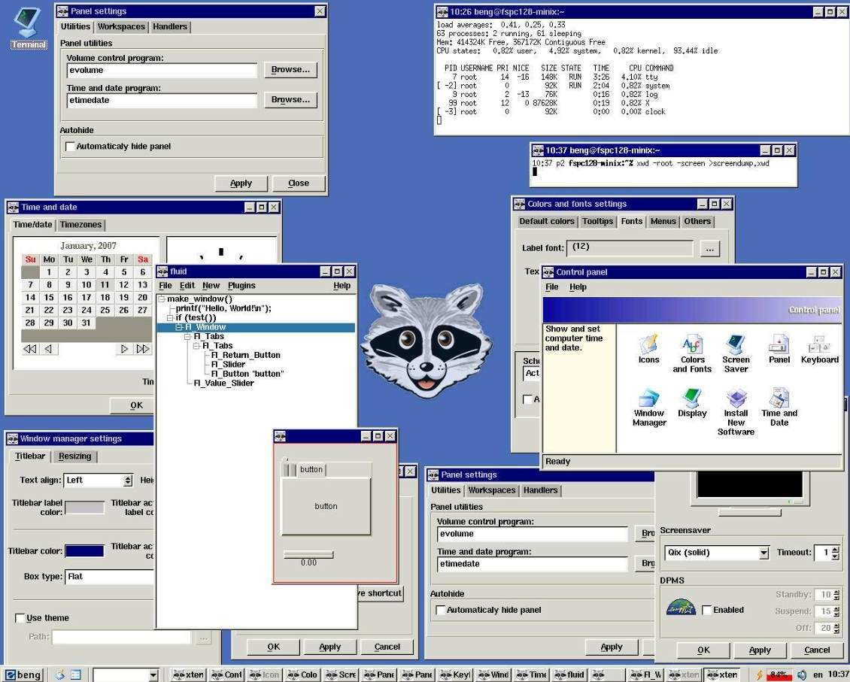
Minix (1987)
Yaranma Tarixi və Məqsədi: Minix, 1987-ci ildə Amsterdam Universitetində professor Andrew S. Tanenbaum tərəfindən yaradılıb. Əsas məqsəd təhsil idi: Tələbələrə əməliyyat sistemlərinin necə işlədiyini öyrətmək üçün sadə, mikro-nüvə (microkernel) əsaslı bir sistem qurmaq. Tanenbaum, UNIX-in mürəkkəbliyindən qaçaraq daha sadə bir alternativ hazırladı.
Xüsusiyyətləri:
Mikro-nüvə Dizaynı: Əməliyyat sisteminin nüvəsi çox kiçikdir (təxminən 12,000 sətir kod), digər komponentlər (fayl sistemi, sürücülər) isə istifadəçi rejimində işləyir. Bu, sistemin daha təhlükəsiz və etibarlı olmasını təmin edir, çünki bir komponent çökərsə, bütün sistem dayanmır.
UNIX-ə Uyğunluq: POSIX standartına yaxın, amma tam uyğun deyil. Əsas əmrlər (sh, ls, cc) mövcuddur, lakin çox sadədir.
Açıq Mənbə: 2000-ci ildə açıq mənbəli oldu (BSD lisenziyası ilə), amma əvvəlcə qapalı idi.
Versiyalar: Minix 1 (1987), Minix 2 (1997), Minix 3 (2005) – son versiya daha müasir xüsusiyyətlər əlavə etdi, məsələn, daha yaxşı aparat dəstəyi və təhlükəsizlik.
Təsiri: Minix, Linux-in yaranmasında birbaşa ilham mənbəyi oldu. Linus Torvalds, Minix-i öyrənərək və onun məhdudiyyətlərindən narazı qalaraq Linux-i yaratdı. Minix hələ də təhsil və gömülü sistemlərdə (embedded systems) istifadə olunur, məsələn, Intel-in Management Engine-də. 2025-ci ilə qədər Minix 3 aktiv saxlanılır və tədqiqat məqsədləri üçün populyardır.

Slide 11
.

Slide 12
.

Slide 13
.

Slide 14
.

Slide 15
.

Slide 16
.

Slide 17
.

Slide 18
.

Slide 19
.

Slide 20
.

Slide 21
.

Slide 22
.

Slide 23
.

